Slide 1
Тема уроку: Музичні ритми америки
Підготувала:
учитель музичного мистецтва
та художньої культури
спеціаліст
Михель Вікторія Олександрівна

Slide 2
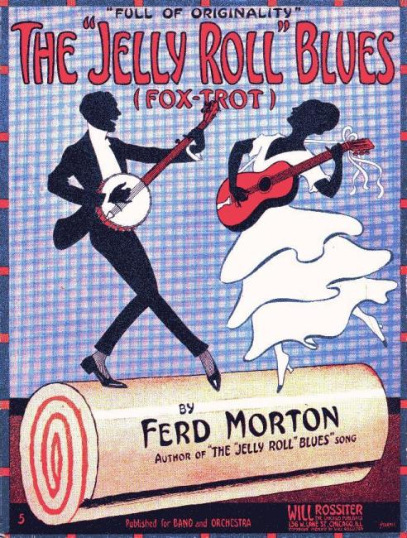
Своєрідним маніфестом музичної самостійності Америки у світовій культурі є джаз, що сформувався на переломі ХІХ-ХХ століть і став вершиною легкої музики. Джаз увібрав в себе кращі риси багатьох типово американських жанрів - спірічуели, блюзу, регтайму

Slide 3
У південних штатах особливо популярними стали спірічуели і блюз.
Спірічуели (від англійського spiritual - духовний) - релігійна народна пісня на біблійний сюжет, що співається хором без акомпанементу.

Slide 4
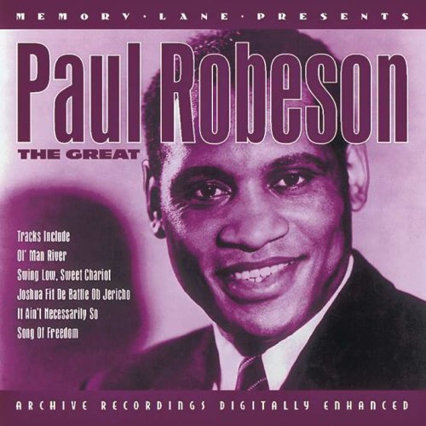
Чимало пісень цього жанру записав відомий негритянський співак Поль Робсон (1898-1976). Пізніше виникла сольна духовно-релігійна пісня, госпел, на євангельські сюжети, які писали вже професійні автори.

Slide 5
Блюз ( від англійського blues - меланхолія, смуток ) - тип світської фольклорної негритянської пісні з ліричним , меланхолійно - сумним настроєм.
Виповнюється солістом йод акомпанемент гітари. Особливість блюзу - зміщення мелодії щодо метричної пульсації - граундбіта.

Slide 6
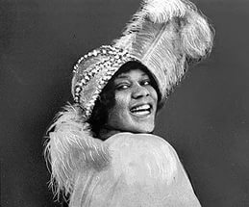
Неперевершеною «королевою блюзу» була
Бессі Сміт (1894-1937),
яка чудово передавала неповторну поезію, душевність і печаль блюзових інтонацій.
«Я сміюся тільки для того, щоб стримати сльози», - співається водному з популярних блюзів . І в цьому сміху крізь сльози - суть жанру.

Slide 7
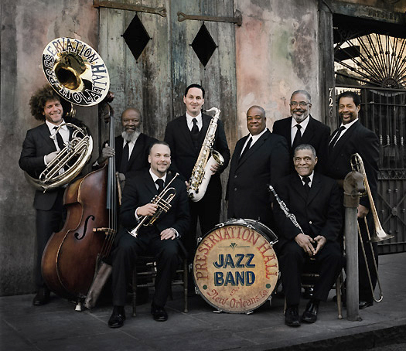
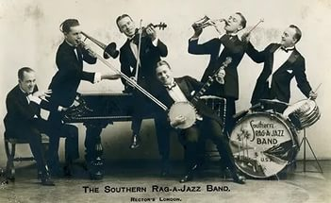
У другій половині XIX століття з'являються численні духові оркестри - бенди, які стали типово американським явищем. Виконавці-аматори, іноді не знають навіть нотної грамоти, грали на слух танцювальну і маршову музику під час свят, на вечірках, на парадах і карнавалах, в нічних кафе, кабаре, дансингах. Безліч таких груп було в Новому Орлеані - на батьківщині американського джазу.

Slide 8
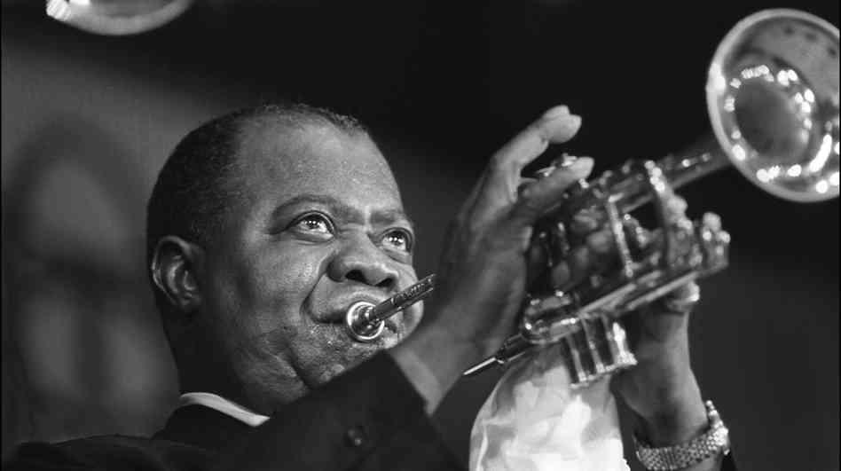
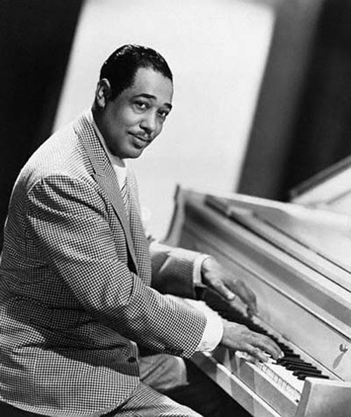
Король труби Луї Армстронг (1900-1971)
і композитор піаніст Дюк Еллінгтон (1899-1974)

Slide 9
Дюк Еллінгтон
Видатний афроамериканський джазовий музикант, композитор, піаніст, керівник всесвітньо відомого оркестру ( біг бенд Еллінгтона).
Еллінгтона також знали як автора яскравих інструментальних композицій (написаних в основному в співавторстві зі членами його оркестру — як знаменитий Караван — із тромбоністом Хуаном Тізолом: Rockin' In Rhythm й ін.)

Slide 10
Луї Армстронг
Американський джазовий музикант: трубач і співак, у США відомий як король джазу. Його записи 1920-х років у Чикаго з гуртами «Хот-Файв» і «Хот-Севен» принесли йому популярність за особливе тепле звучання труби, майстерність імпровізації й особливийнизький хрипкий голос; у 1922 році відправився грати в Чикаго в оркестрі Джо Олівера. Знімався в кіно.

Slide 11
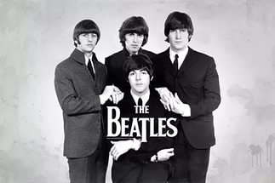
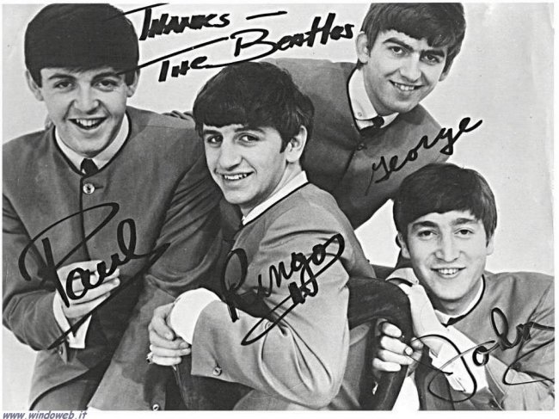
Передати словами всі нюанси цього дивного мистецтва неможливо. Армстронг на питання: «Що таке джаз?» відповів досить категорично: «Якщо ви про це питаєте, значить, вам цього ніколи не зрозуміти». Його стилю властиві хриплуватий інтонації, специфічна манери свінгованіе, віртуозне соло труби у верхньому регістрі, ексцентрична поведінка на сцені. Знаменита «Hello Dolli» у виконанні ансамблю «Аll Stars», створеного Армстронгом, це тріумф музичного бестселера, який в 1964 році витіснив навіть диск знаменитої «ліверпульської четвірки» - «Бітлз».

Slide 12
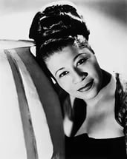
З оркестром Дюка Еллінгтона, а також з більш ніж сорока симфонічними оркестрами виступала видатна джазова співачка Елла Фіцджеральд ( 1918-1996 ). Вона створила безліч першокласних хітів і навіть тривіальний музичний матеріал вміла підняти до рівня високого мистецтва.
Елла Джейн Фіцджеральд — американська джазова співачка. Діапазон її голосу становив три, для виконавської манери були характерні чистота тону, бездоганна дикція, фразування та інтонація, а також майстерна імпровізація

Slide 13
Дюк Эллінгтон і його джаз-бенд

Slide 14
У новоорлеанський період розвитку джазу виникли колективи білих музикантів - диксиленди, що сприяли популяризації джазу в Чикаго, Нью-Йорку та інших містах. Вирішальну роль у популяризації цього музичного напрямку зіграли радіо і грамзапись, бурхливо розвивалися в першій половині XX століття.

Slide 15
Отже, спочатку джаз став подарунком африканців Америці, а потім - подарунком Америки світовому мистецтву. Джаз розпочав нову епоху у становленні музичного мистецтва того часу та всплинув на створення нових жанрів мистецтва (спірічуел, біт, рок-н-ролл, рок та ін.). І його переможний хід триває, визначаючи нове естетичне світосприйняття даної епохи .

Slide 16
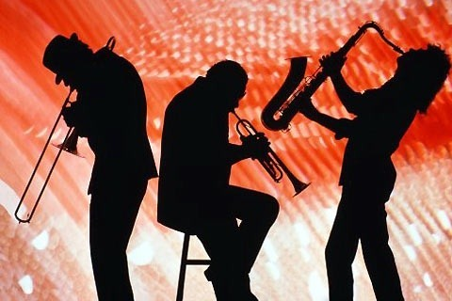
Дякую за увагу!

